Slide 1
4.4 放大电路静态工作点的稳定问题
静态工作点不仅仅影响着电路的失真问题，而且它还影响着动态参数的大小，比如说电压放大倍数Au，输入电阻Ri，当静态工作电流I_{CQ}增大的时候，这时候它就引起了r_{be}的减小，从而也就可以使得电压放大倍数的数值增大，而与此同时，它的输入电阻就要减小。
在基本的共射放大电路里，Q点是不能够稳定的，原因就是三极管在环境温度产生变化的时候，它的一系列参数都要产生变化，从而就使得Q点产生了变化 (比如说一个收音机) 。
这节课就讲一讲怎么才能让Q点得到稳定，Q点稳定的涵义是什么。

Slide 2
4.4 放大电路静态工作点的稳定问题
4.4.1 温度对静态工作点的影响
4.4.2 射极偏置电路
1. 基极分压式射极偏置电路
2. 含有双电源的射极偏置电路
3. 含有恒流源的射极偏置电路

Slide 3
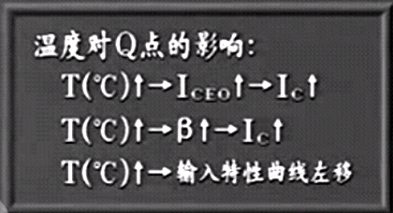
4.4.1 温度对静态工作点的影响

Slide 4
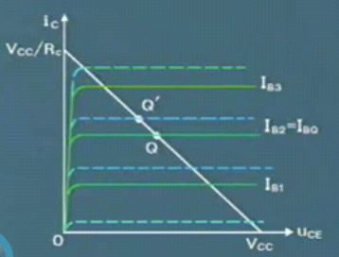
温度升高以后，假如I_{BQ}并没有引起变化，但由于β的增大，当温度升高的时候Q就移到Q’。Q’和Q相比较，它更容易出现饱和失真，我们要想使得这个Q’移回到Q点来，只有一个办法，就是要使得在新的温度下，它的I_{B}的数值减小，把它拉回到原来的数值上来，I_{B}的数值减小相应的Ic就会减小。

Slide 5
4.4.2 射极偏置电路
工作点稳定的涵义
所谓的稳定，是Ic增大以后通过I_{B}电流减小才使得Ic基本不变的。在稳定的过程中，是I_{B}的变化带来的Ic基本不变。
静态工作点的稳定实际上指的是I_{CQ} 和U_{CEQ}基本不变，也就是Q点在输出特性坐标平面的位置基本不变，但是这个基本不变是用I_{B}的变化来保证它基本不变的。
Q点稳定并不是指的Q点那四个物理量都不变，只是指的输出回路里的I_{CQ}和U_{CEQ}基本不变的物理现象。

Slide 6
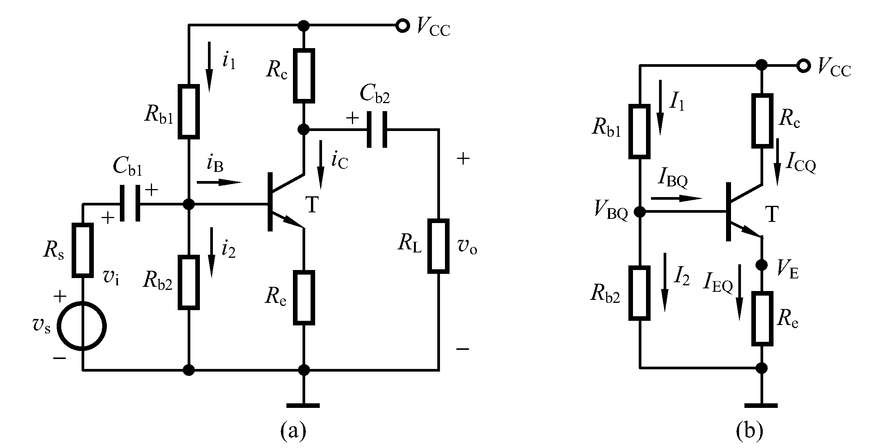

4.4.2 射极偏置电路
1. 基极分压式射极偏置电路
（1）稳定工作点原理
目标：温度变化时，使I_{C}维持恒定。
如果温度变化时，b点电位能基本不变，则可实现静态工作点的稳定。
(a) 原理电路 (b) 直流通路
稳定原理：
T ↑
→ I_{C}↑
→ I_{E}↑
→ V_{E}↑、V_{B}不变
→ V_{BE} ↓
→ I_{B}↓
I_{C}↓
（反馈控制）

Slide 7
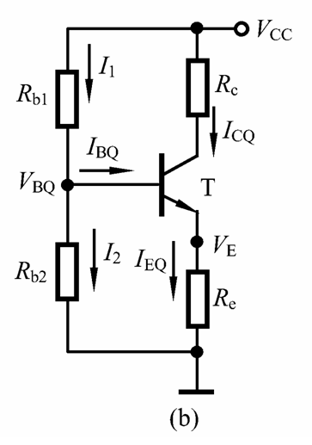
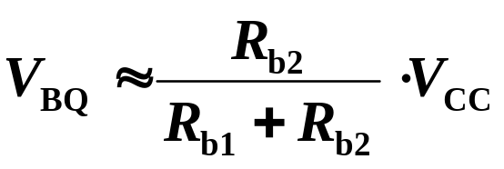
1. 基极分压式射极偏置电路
（1）稳定工作点原理
b点电位基本不变的条件：
I₁ >>I_{BQ} ，
V_{BQ} >>V_{BEQ}
此时，
V_{BQ}与温度无关
R_{e}取值越大，反馈控制作用越强
一般取 I₁ =(5~10)I_{BQ} ， V_{BQ} =3~5V

Slide 8
什么是反馈？
Ic的变化在Re上产生电压的变化，从而影响BE之间电压的变化。而Ic是输出回路的电流，它通过在发射极上有一个电阻Re，产生了电压的变化返回去影响输入回路的电压，也就是三极管的U_{BE。}而这样一种影响是从输出回路的变化通过一定的方式来产生的这个影响。这样一个过程我们就叫反馈。即把输出量通过一定的方式引回到输入端来。

Slide 9
什么是直流反馈？（直流通路里存在的反馈）
什么是负反馈？（使输出量的变化减小。）
这个电路引入的反馈：直流负反馈
Re是直流负反馈电阻：越大Q越稳定。前提是电路能正常工作。

Slide 10
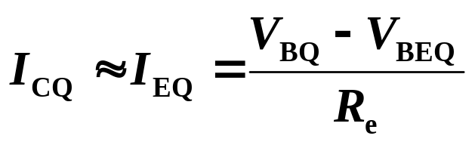
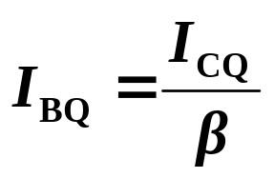
1. 基极分压式射极偏置电路
（2）放大电路指标分析
①静态工作点

Slide 11
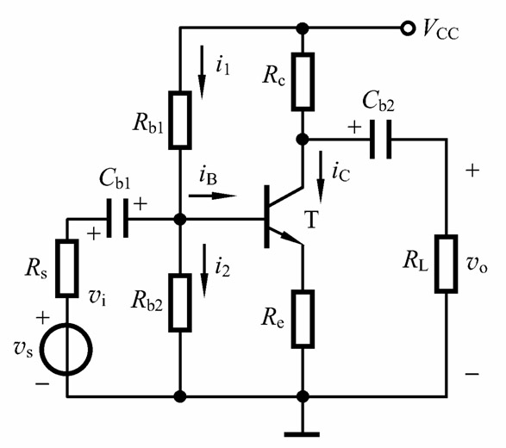
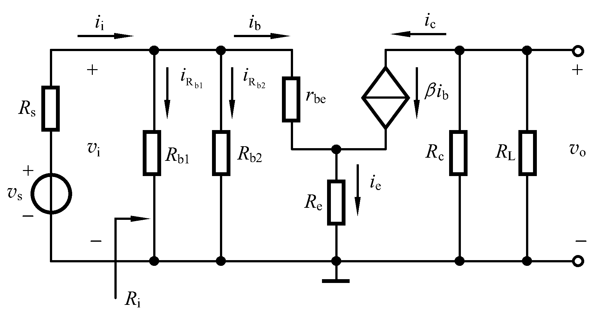
（2）放大电路指标分析
②电压增益
<A>画小信号等效电路

Slide 12
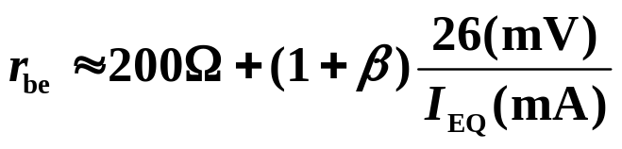


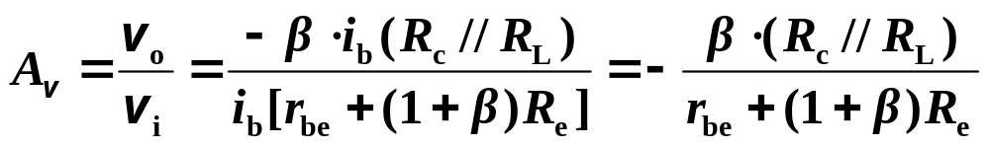
（2）放大电路指标分析
②电压增益
<A>画小信号等效电路
<B>确定模型参数
β 已知，求r_{be}
<C>增益
输出回路：
输入回路：
电压增益：
（可作为公式用）

Slide 13

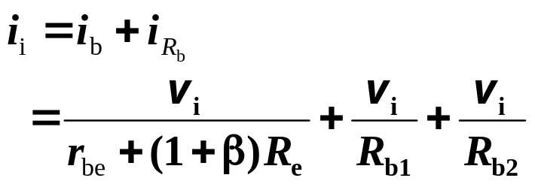
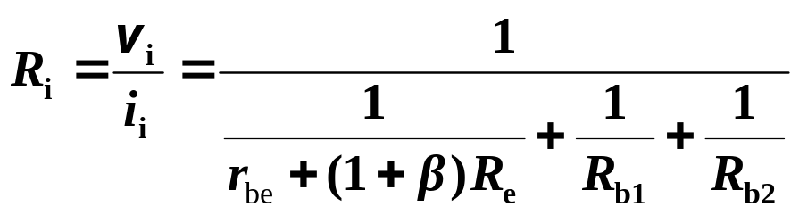

（2）放大电路指标分析
③输入电阻
则输入电阻
放大电路的输入电阻不包含信号源的内阻

Slide 14
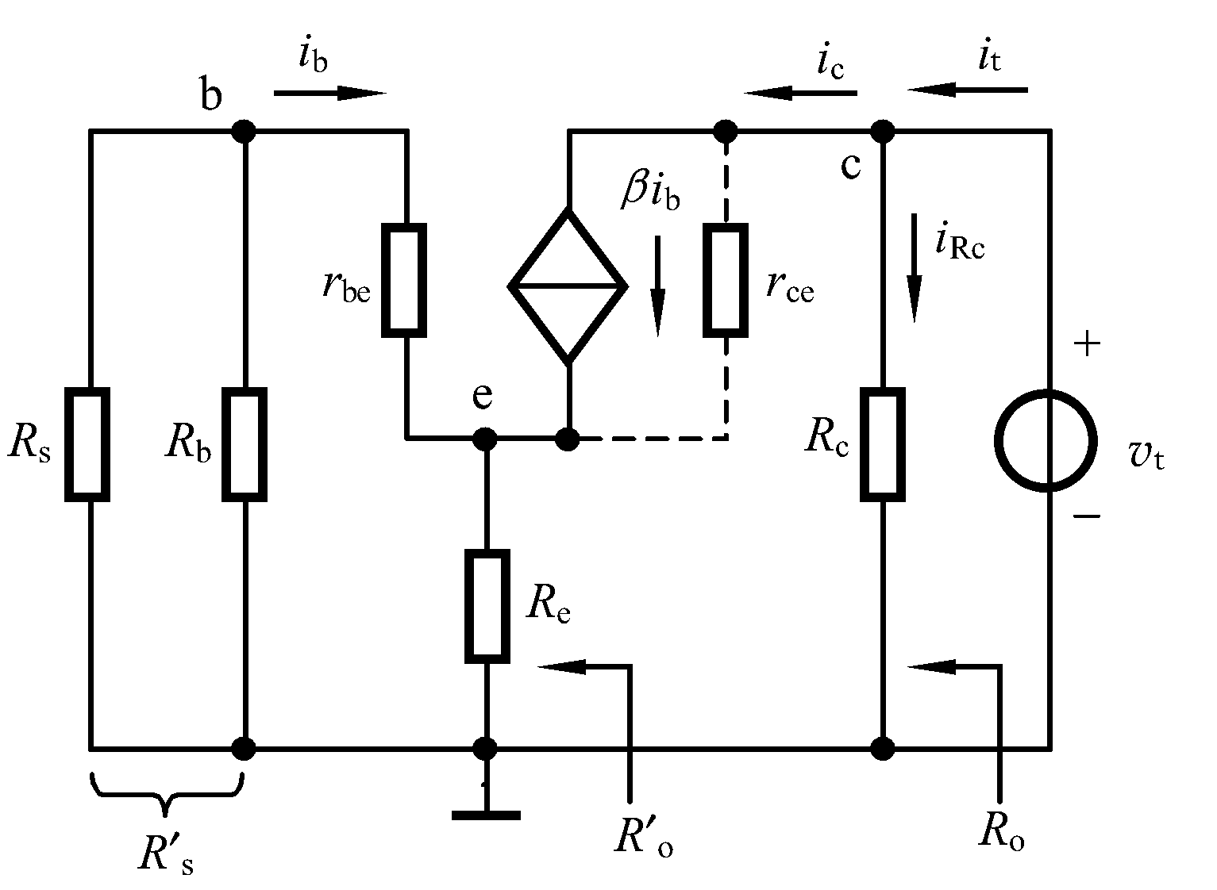


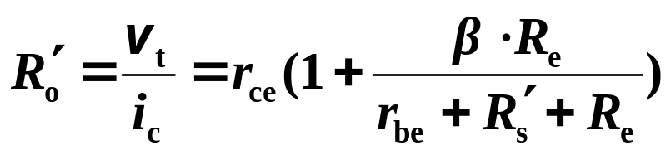





（2）放大电路指标分析
④输出电阻
求输出电阻的等效电路
网络内独立源置零
负载开路
输出端口加测试电压
则
其中：
输出电阻：
当
时，
（一般 ）

Slide 15
接入电阻Re的射极偏置电路，提高了静态工作点的稳定性，但电压增益也下降了，Re越大，Au下降越多。为了解决这个矛盾，通常在Re两端并联一只大容量的电容Ce，称为射极旁路电容。
那么如果把Rb1和Rb2等效成一个电阻的话，加了射极旁路电容Ce的射极偏置电路的微变等效电路就和基本共射放大电路的微变等效电路完全相同。
例4.4.1

Slide 16
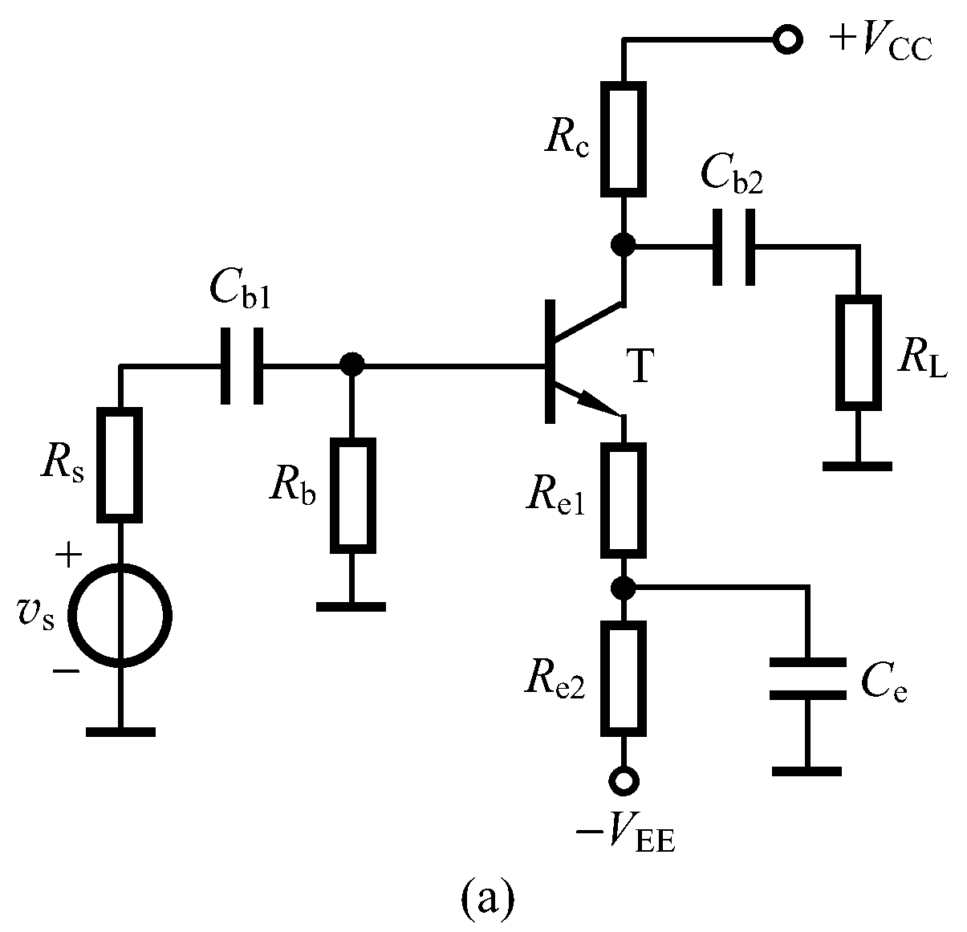


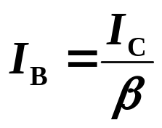
2. 含有双电源的射极偏置电路
（1）阻容耦合
静态工作点

Slide 17
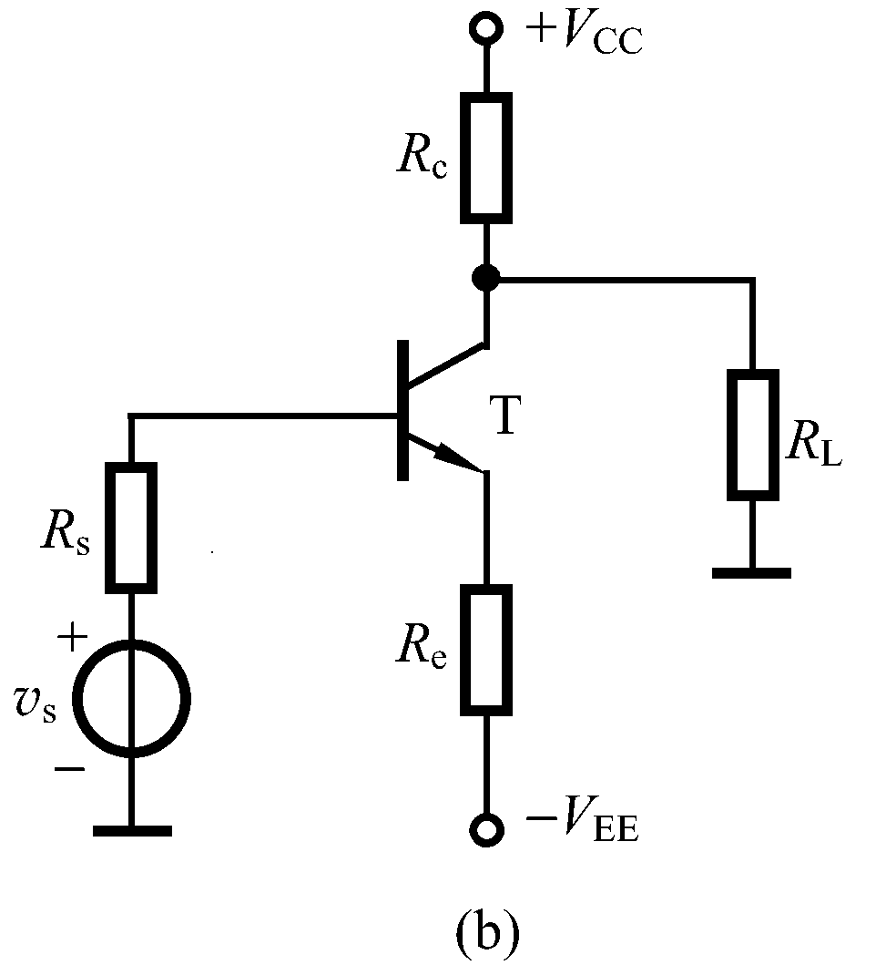
2. 含有双电源的射极偏置电路
（2）直接耦合

Slide 18
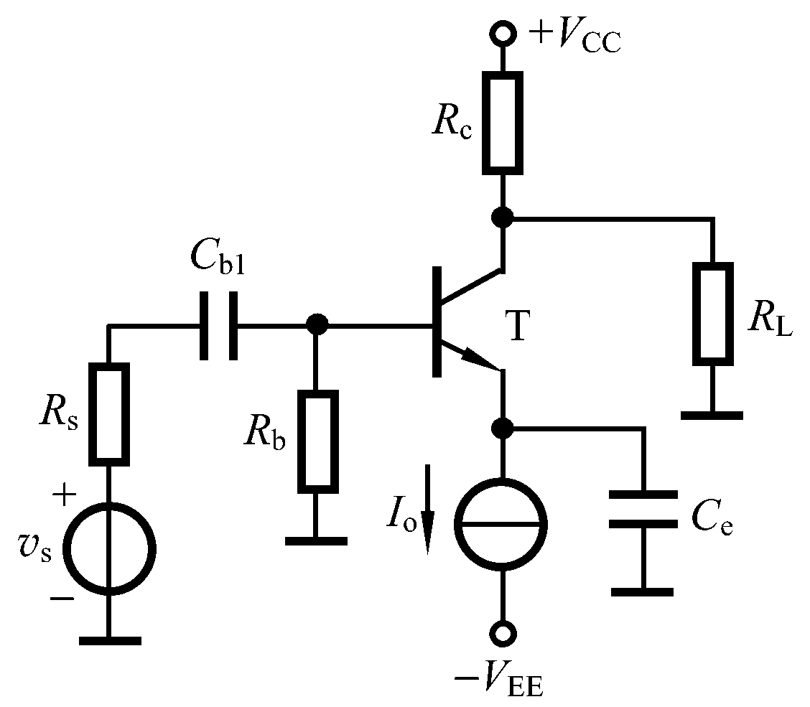



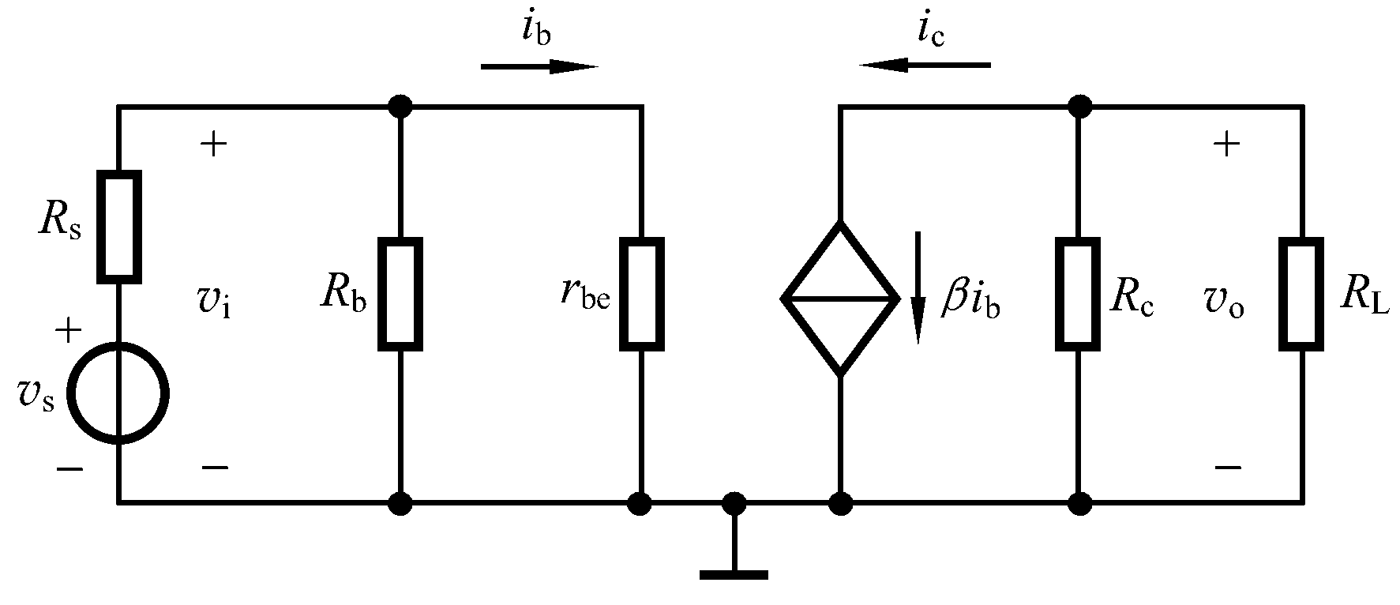
3. 含有恒流源的射极偏置电路
静态工作点由恒流源提供
分析该电路的Q点及
、 、

Slide 19
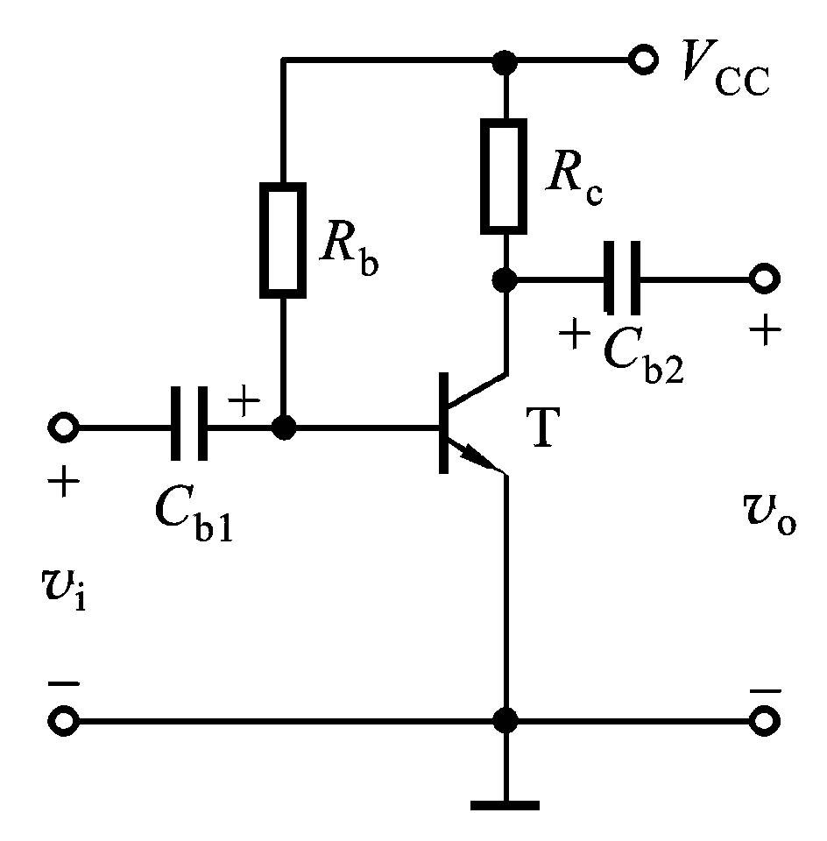
共射极放大电路
基极分压式射极偏置电路

Slide 20
直流通路
微变等效电路

Slide 21
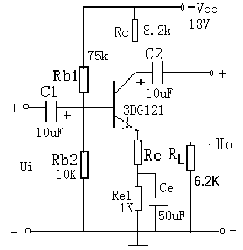
例：在下图所示的放大电路中，已知β=100，r_{bb}’=100 Ω，其他参数如图所示，试用微变等效电路法分别求：当R_{e}=0和R_{e}=200Ω时放大电路的A_{u}、R_{i}、R_{o}。针对这两种情况，分析R_{e}对电路性能的影响。

Slide 22



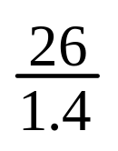
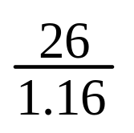
解：1.求 IcQ
当Re=0时， IcQ =
= =1.4mA
当Re=200Ω 时，ICQ = ≈1.16mA
2. 求rbe
Re=0时，rbe=100+101 ≈2kΩ
Re=200Ω时，rbe=100+101 ≈2.4kΩ

Slide 23
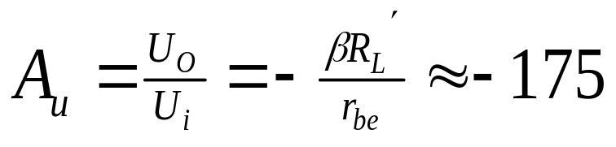
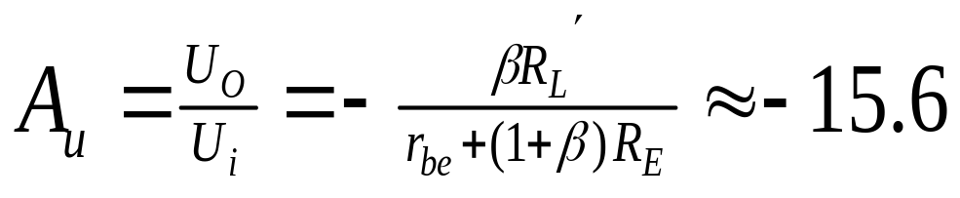
3.求Au
当Re=0时，
当Re=200Ω时,
4.求Ri
当Re=0时,Ri=Rb1//Rb2//rbe=1.63K
当Re=200时, Ri=Rb1//Rb2//[rbe+(1+β)Re]=6.3K

Slide 24
5.求Ro
Re=0和Re=200时,
Ro均为Ro=Rc=8.2K
通过上述计算看出,Re的存在将使Au显著
减小,Ri增大。Re越大,其影响也越大。

